Slide 1
КУРСОВОЙ ПРОЕКТ ПО BIG DATA · НЕДЕЛИ 1–3
SavdoShop · Express API
10 endpoints
SavdoShop
PostgreSQL
деньги · остатки · заказы
MongoDB
отзывы · 50 000 событий
Один сайт — две базы данных
Витрина, корзина и заказы на PostgreSQL. Отзывы и 50 000 событий кликов на MongoDB. Один Express API, 20 SQL-запросов и 14 агрегаций.
Отчёт report/report.pdf · Демо 7 минут · Сайт на http://localhost:3000

Slide 2
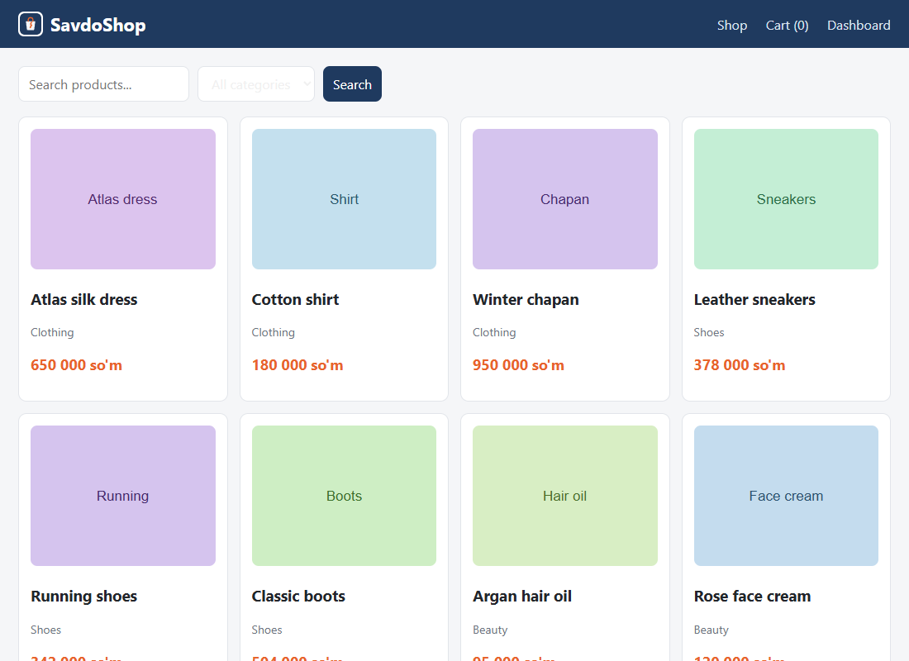
Идея: магазин, который держат две базы
Задача курса
За три недели собрать настоящий интернет-магазин: свои базы данных, свой API, свой дизайн и витрина, которую можно показать.
Что уже работает
5 категорий и 12 сувениров, 10 покупателей, корзина в браузере, заказ в одной транзакции, админ-панель с аналитикой.
Стек
Главная витрина: сетка товаров, фильтр по категориям, поиск, переход на карточку.
PostgreSQL 18 · MongoDB 8.0 · Node.js 24 + Express · vanilla JS, CSS grid
SavdoShop · Big Data · недели 1–3
02

Slide 3
Почему две базы, а не одна
Данные делим по природе: деньги требуют ACID и целостности, клики — объёма и гибкой схемы.
PostgreSQL · здесь деньги
MongoDB · здесь объём
6 таблиц: customers, categories, products, orders, order_items, payments + sales_log для больших данных
2 коллекции: reviews (8 документов)
и events (50 000 документов кликстрима)
NUMERIC(12,2) — цены и суммы не «поплывут»
CHECK (price > 0, stock >= 0) не пустит мусорную строку
Внешние ключи: товар всегда привязан к категории
Заказ живёт в одной транзакции до COMMIT
20 SQL-запросов аналитики для отчёта
Отзыв = документ с вложенными полями, без миграции схемы
События: view, search, add_to_cart, purchase
M1–M14: $match, $group, $sort, $unwind
Индекс {city:1, type:1} режет сканирование
Документ уже готов как JSON для дашборда
SavdoShop · Big Data · недели 1–3
03

Slide 4
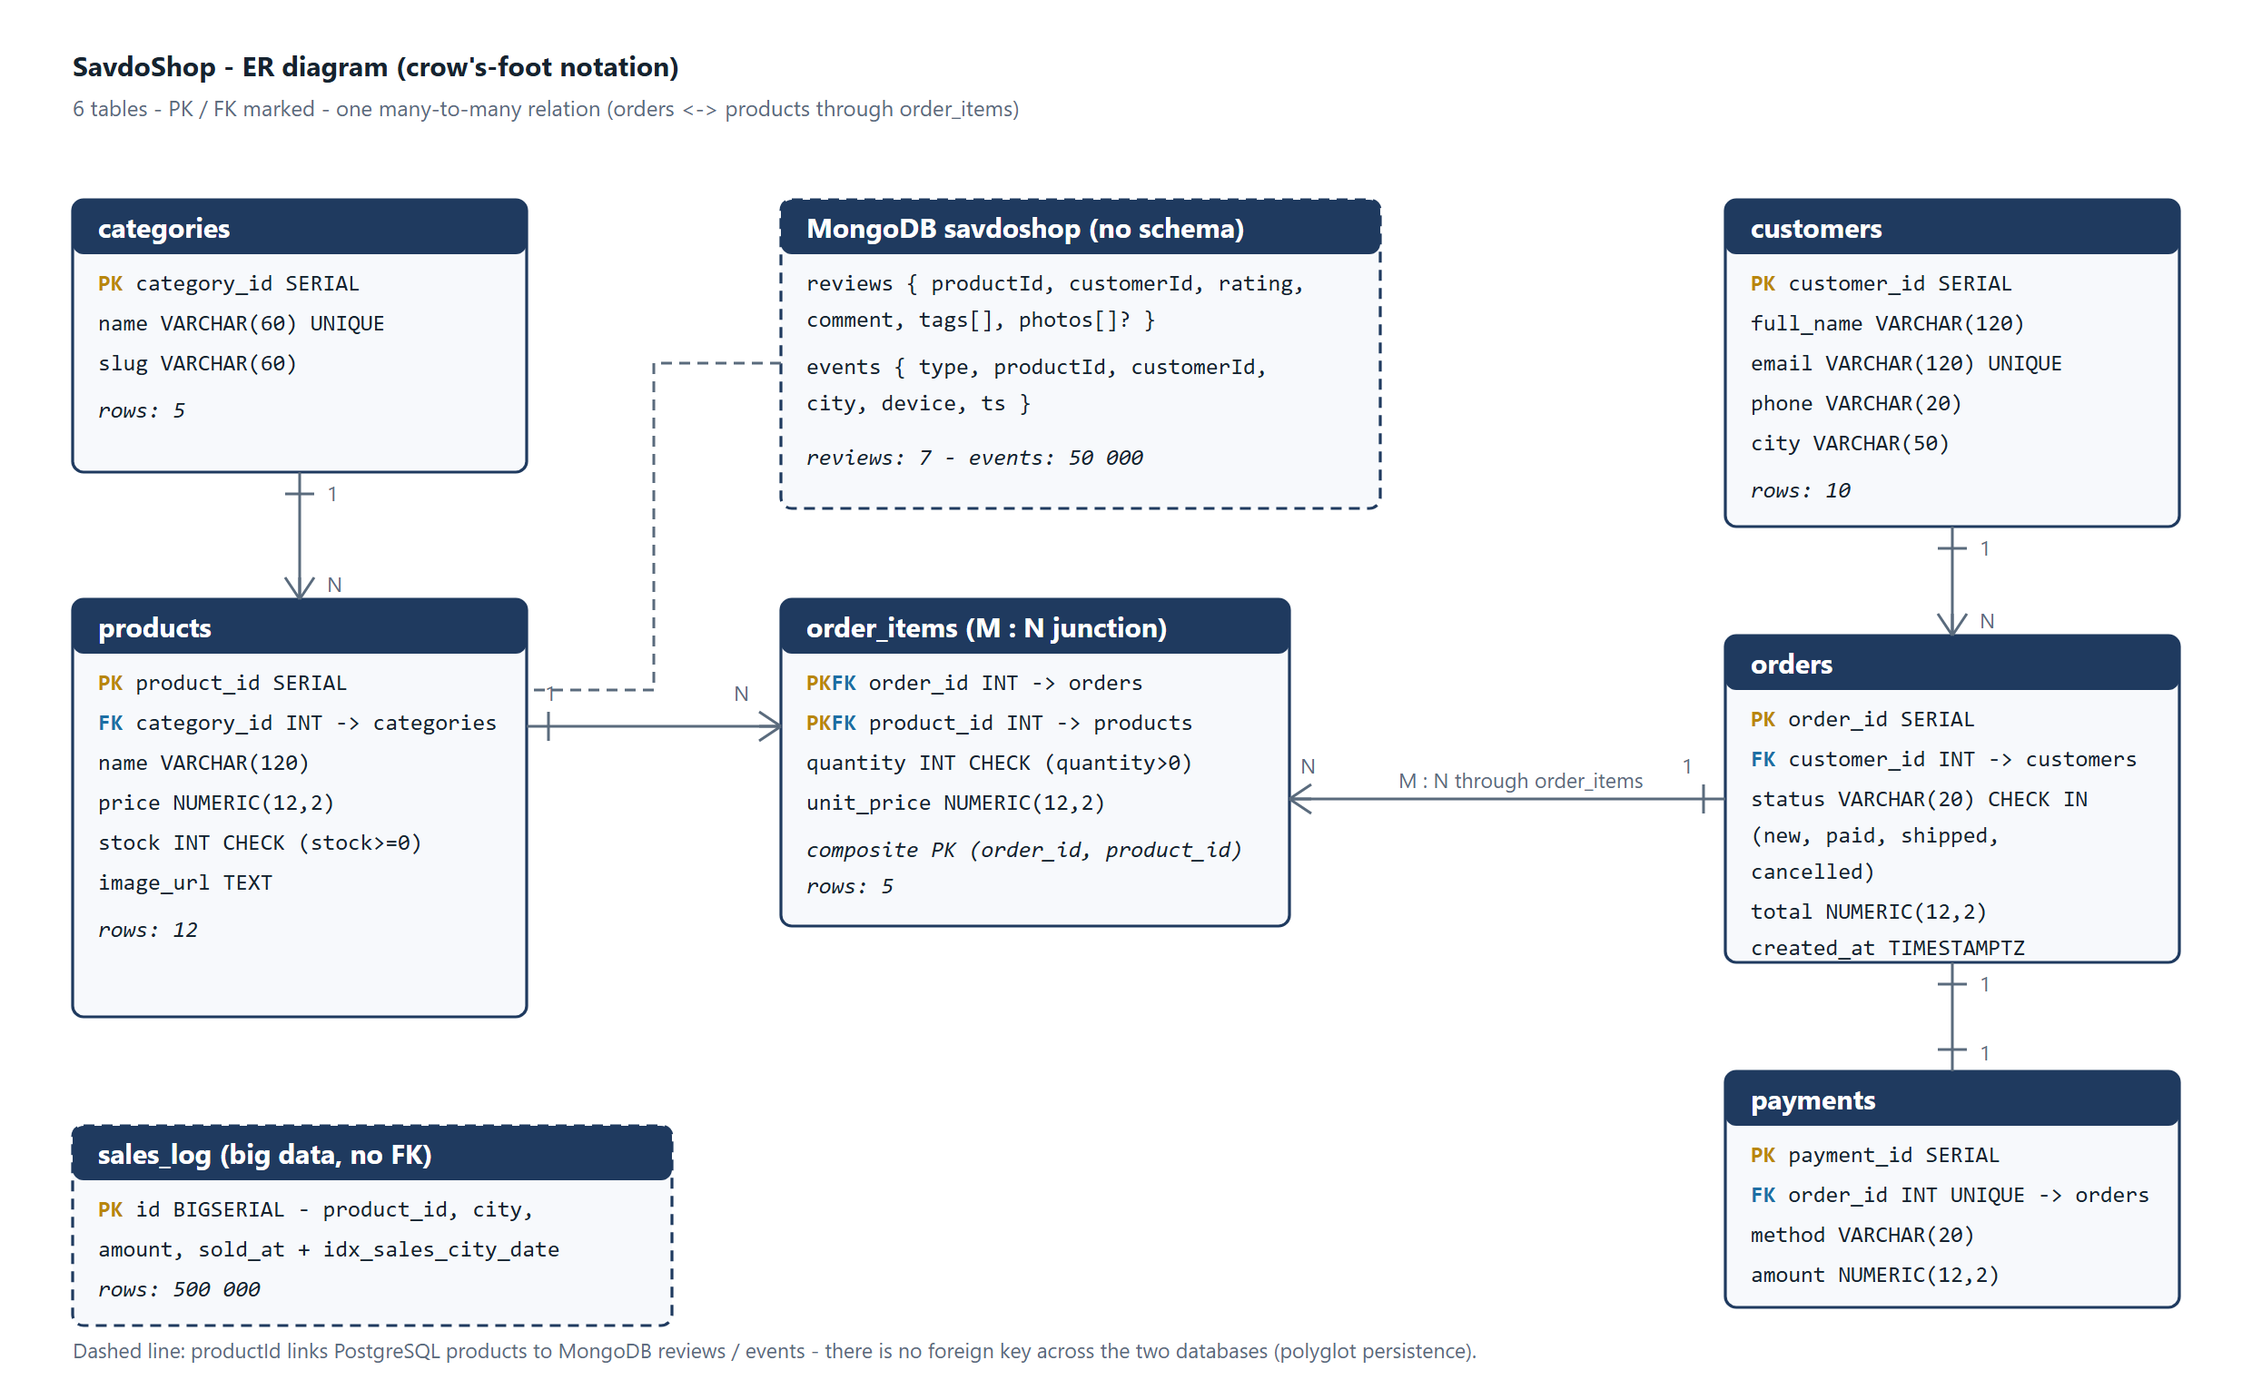
Схема данных: 6 таблиц и 2 коллекции
products ↔ orders через order_items
M:N: в одном заказе несколько позиций, а товар продаётся во многих заказах.
CHECK и внешние ключи работают за нас
Цена больше нуля, остаток не уходит в минус, заказ не висит без клиента.
Нормализация плюс документы
Связи разбиты по таблицам, а отзывы и события лежат цельными документами.
ER-диаграмма недели 1: crow's foot, связи один-ко-многим, две коллекции Mongo справа.
12 товаров · 5 категорий · 10 покупателей · 8 отзывов · 50 000 событий Mongo · 500 000 продаж sales_log
SavdoShop · Big Data · недели 1–3
04

Slide 5
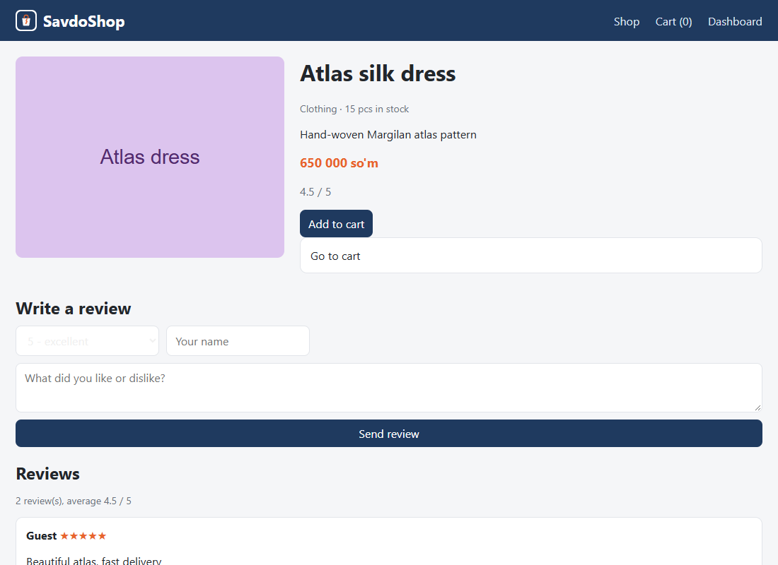
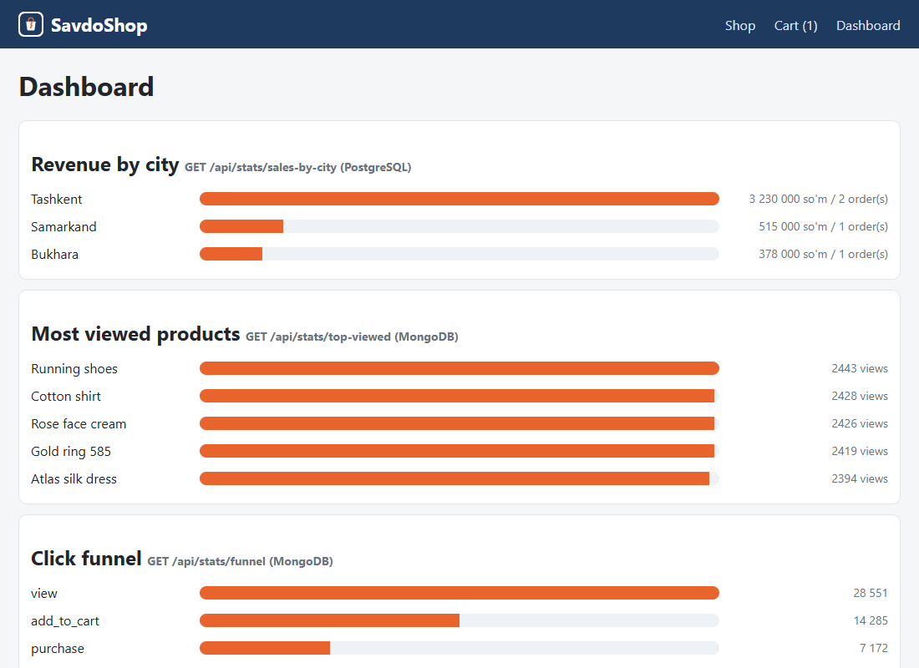
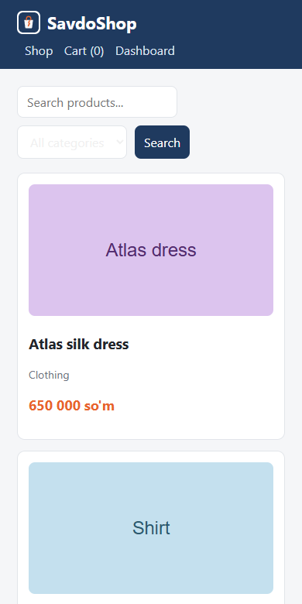
Витрина, заказ, админ-панель
Десять маршрутов Express: categories, products, reviews, orders, stats. Корзина живёт в localStorage браузера.
Карточка товара: цена, остаток, отзывы из MongoDB
Дашборд: SQL-агрегации плюс события из events
Телефон
Экранирование esc() на всех вставках · адаптив до 700 px · 404 и 409 отвечают понятным JSON
SavdoShop · Big Data · недели 1–3
05

Slide 6
Запросы: не просто SELECT
Каждый запрос подписан двумя строками: бизнес-вопрос и тип. Так видно, что это аналитика, а не перебор строк.
20 SQL-запросов
Q17 · WINDOW FUNCTION
Как растёт трата клиента от заказа к заказу?
SELECT o.customer_id, cu.full_name, o.total,
SUM(o.total) OVER (PARTITION BY o.customer_id
ORDER BY o.created_at) AS running_total
FROM orders o JOIN customers cu USING (customer_id)
ORDER BY o.customer_id;
14 агрегаций MongoDB
M9 · AGGREGATION PIPELINE
Сколько покупок в каждом городе и на каждом устройстве
db.events.aggregate([
{ $match: { type: "purchase" } },
{ $group: { _id: { city: "$city",
device: "$device" },
n: { $sum: 1 } } },
{ $sort: { "_id.city": 1, n: -1 } } ])
Состав ровно по гайду: 4 CRUD · 5 JOIN (один LEFT) · 4 GROUP BY (один HAVING) · 1 view · 2 window · 1 подзапрос · 1 транзакция · 2 свободных.
SavdoShop · Big Data · недели 1–3
06

Slide 7
500 000 строк и один индекс
Настоящие замеры: generate_series налил полмиллиона продаж, затем EXPLAIN ANALYZE до и после индекса.
500 000
1110 мс
82 мс
×13.5
строк в sales_log за 34.1 с
Seq Scan, до индекса
Bitmap Index Scan, после
ускорение того же запроса
PostgreSQL · один и тот же запрос, 164 970 строк
без индекса
1110 мс · Seq Scan
с индексом
82 мс · Bitmap Index Scan
MongoDB · документов просмотрено на запрос (executionStats)
без индекса
7144 · 47 мс
с индексом
887 · 30 мс · { city: 1, type: 1 }
SavdoShop · Big Data · недели 1–3
07

Slide 8
Заказ — одна транзакция
Списать остаток и создать заказ можно только вместе: либо всё, либо ничего.
1
BEGIN — один клиент из пула на весь заказ
SQL из server/src/server.js:
2
UPDATE products
SET stock = stock - $1
WHERE product_id = $2
AND stock >= $1
RETURNING stock;
UPDATE ... WHERE stock >= q — строка блокируется, гонки нет
3
RETURNING: 0 строк — товара не хватает, бросаем 409
4
0 строк → ошибка в catch, ROLLBACK откатывает весь BEGIN, клиент получает 409 «Not enough stock».
INSERT orders, order_items и payments одной пачкой
5
COMMIT, либо ROLLBACK в finally и release клиента
Что защищено
Значения только через $1, $2 — SQL-инъекции нет
Весь вывод через esc(), XSS в отзывах закрыт
Пароли в .env, в Git файла нет
Кривой id или категория → 400 вместо 500
Проверено руками: ставим stock = 0 → ответ HTTP 409, заказа в базе нет, остаток не изменился.
SavdoShop · Big Data · недели 1–3
08

Slide 9
Недели 1–3 и что дальше
Первые две недели сданы в этом проекте, третья — облачный деплой по гайду.
Неделя 1 · базы
Неделя 2 · сайт
Неделя 3 · облако
Схемы, seed, 20 SQL и 14 агрегаций, ER-диаграмма, week1_results.pdf
Витрина на :3000, корзина, заказ в транзакции, дашборд, свой логотип и цвета, локальный git
Supabase + Atlas + Render по DEPLOY.md, push на GitHub, туннель cloudflared для живой демо-ссылки
Спасибо за внимание · вопросы
Демо: localhost:3000 · отчёт: report/report.pdf · запросы: week1/03_queries.sql
Ссылка на репозиторий и облачное демо — в submission.txt после деплоя
SavdoShop · Big Data · недели 1–3
09

